Slide 1
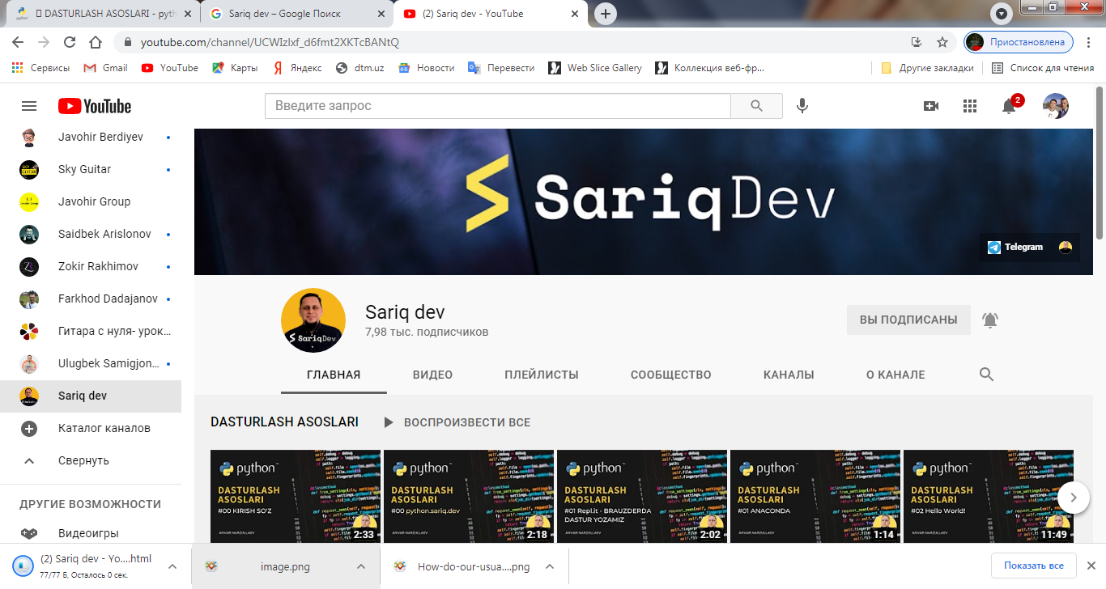

41-dars
WHILE, RO`YXATLAR VA LUG`ATLAR

Slide 2
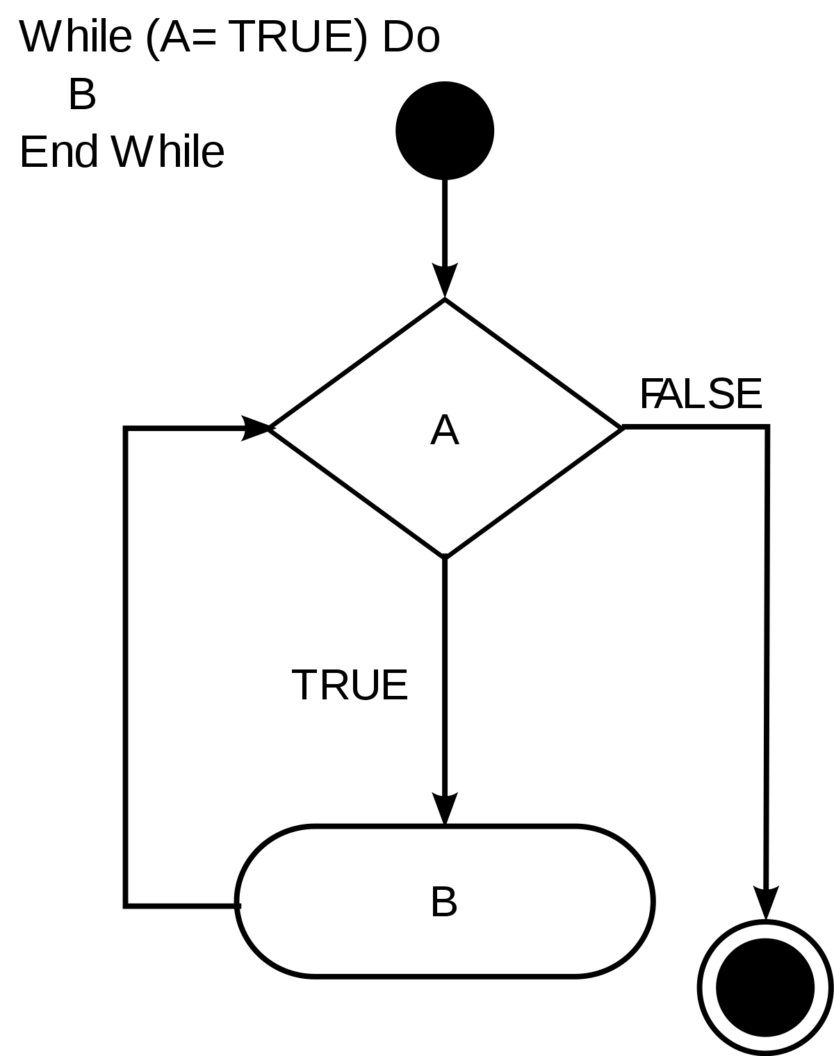
while YORDAMIDA RO`YXATNI TO`LDIRISH
While tsikli yordamida ro`yxatlar bilan ishlashni o`rganamiz.
Ro`yxatlar (lug`atlar) bilan ishlashda while tisklining foydalari juda ko`p. Misol uchun foydalanuvchidan bir nechta ma’lumotlarni qabul qilib olish, ro`yxatdan takrorlanuvchi qiymatlarni o`chirib tashlash yoki bir ro`yxatni ikkinchi ro`yxatga ko`chirishda while tsiklidan foydalanishimiz mumkin.

Slide 3
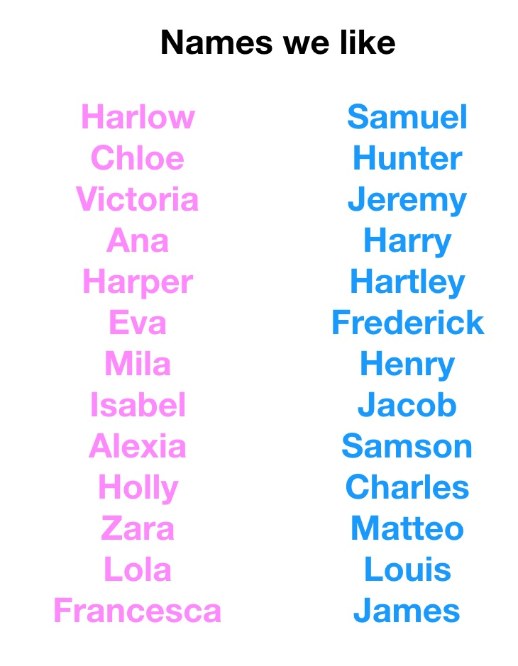
Quyidagi dasturga e’tibor bering, avval “ismlar” degan b`'sh ro`yxat yaratib oldik. Keyin esa while tsikli yordamida foydalanuvchidan ro`yxatga ism qo`shishni so`raymiz.
So`ngra foydalanuvchidan yana ism qo`shmoqchi yoki yo`q ekanligini so`raymiz va foydalanuvchining javobiga ko`ra yoki while ni boshiga qaytamiz, yoki tsiklni to`xtatamiz.

Slide 4
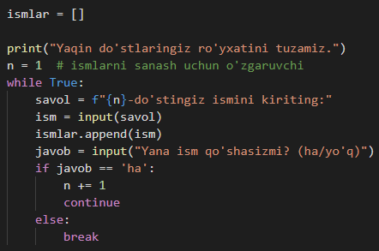

Slide 5
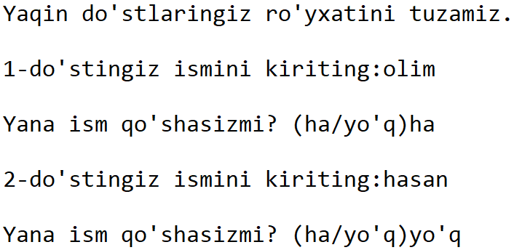
Natija:

Slide 6
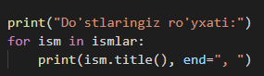
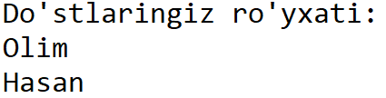
Natija:

Slide 7
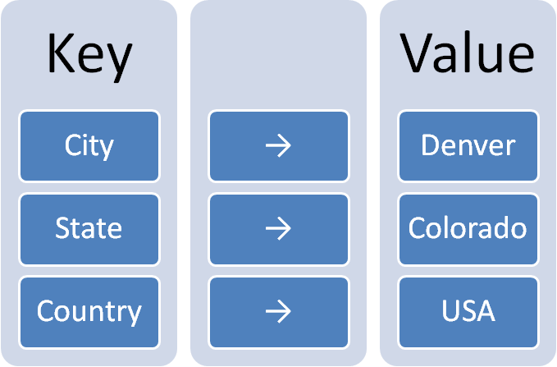
while YORDAMIDA LUG`ATNI TO`LDIRISH
Yuqoridagi usul bilan lug`atlarni ham shakllantirishimiz mumkin. Quyidagi kodda “ism” bu kalit, “yosh” esa kalitga mos keluvchi qiymat.
while tsiklining davomiyligi esa “ishora” ning qiymatiga bog`liq.

Slide 8
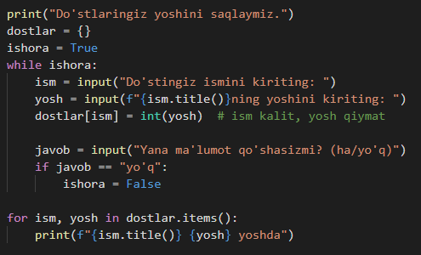

Slide 9
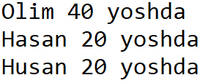
Natija:

Slide 10

RO`YXAT ELEMENTLARINI O`CHIRISH
Avvalgi darslarimizning birida ro`yxat elementini o`chirish uchun .remove(qiymat) metodi bilan tanishgan edik. Esingizda bo`lsa, bu metod ro`yxatdan eng birinchi uchragan qiymatni o`chiradi.
Agar ro`yxatimizda ma’lum bir qiymat bir necha bor takrorlangan bo`lsa, ularning barchasini o`chirib tashlash uchun while tsiklidan foydalanishmiz mumkin.

Slide 11
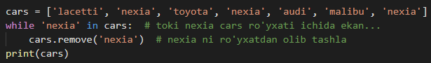
Natija:
['lacetti', 'toyota', 'audi', 'malibu']
Yuqoridagi tsikl toki “cars” degan ro`yxatda 'nexia' qiymati tugagunga qadar takrorlanaveradi.

Slide 12
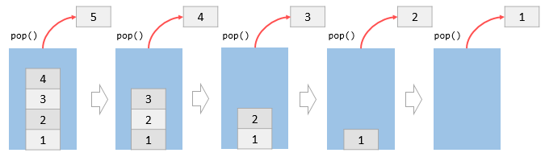
RO`YXATDAN RO`YXATGAN ELEMENT KO`CHIRISH
Tasavvur qiling bizda ma’lum bir ro`yxat bor, biz ro`yxatdagi har bir element ustida biror amalni bajarib, uni birinchi ro`yxatdan ikkinchi ro`yxatga ko`chirib olmoqchimiz.
Shunday holatlarda while tsikli juda qo`l keladi.

Slide 13
Quyidagi misolni ko`raylik. Bizda “talabalar” ro`yxati bor.
while tsikli toki ro`yxatda talabalar bor ekan aylanaveradi. Tsikl ichida biz .pop() metodi yordamida talabaning ismini ro`yxatdan sug`urib oldik va foydalanuvchidan talabani baholashni so`radik.
Talabaning ismi va bahosini lug`at elementi ko`rinishida saqlab qo`ydik (talaba - kalit, baho - qiymat).

Slide 14
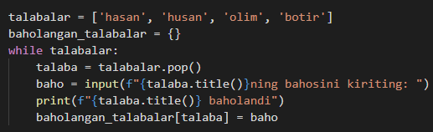
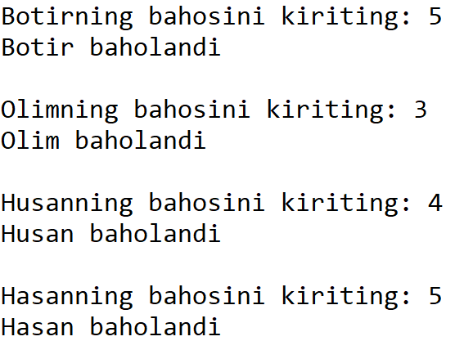
Natija:

Slide 15

Yuqorida biz while tsikli yordamida ro`yxat va lug`atlar ustida bajarish mumkin bo`lgan ba’zi misollarni ko`rdik.
Albatta dasturlash davomida bundan boshqa holatlar ham uchrashi tabiiy.

Slide 16
AMALIYOT
Foydalanuvchidan buyurtma qabul qiluvchi dastur yozing. Mahsulotlar nomini birma-bir qabul qilib, yangi ro`yxatga joylang.
e-bozor uchun mahsulotlar va ularning narxlari lug`atini shakllantiruvchi dastur yozing. Foydalanuvchidan lug`atga bir nechta elementlar (mahsulot va uning narxi) kiritishni so`rang.
Yuqoridagi ikki dasturni jamlaymiz. Foydalanuvchi buyurtmasi ro`yxatidagi har bir mahsulotni e-bozordagi mahsulotlar bilan solishitiring (tayyor ro`yxat ishlatishingiz mumkin). Agar mahsuot e-bozorda mavjud bo`lsa mahsulot narxini chiqaring, aks holda “Bizda bu mahsulot yo`q.” degan xabarni ko`rsating.

Slide 17
Avvalgi darslarimizda for tsikli yordamida elektron tasbeh tayyorlagan edik. Endi esa bu vazifani while tsikli yordamida yanada ko`rkamroq tayyorlang. Bunda har bir zikr sanaladi va albatta har bir zikr so`ngida to`xtatish yoki davom ettirishni so`raladi. Yakunda ja’mi miqdor bildiriladi.
Bizda “aralash” nomli ro`yxat mavjud. O`z nomidan kelib-chiqgan holda ro`yxat tarkibida int, str, float kabi har turdagi ma’lumotlar mavjud. while tsikli yordamida ro`yxatda faqat bir turdagi (misol uchun faqat str turidagi) ma’lumotlar qolsin, qolganlari yo`qolsin. Yakunda tahrirlangan ro`yxatni ko`rsatsin.

Slide 18
1 dan n gacha bo`lgan sonlar orasida a ga ham, b ga ham bo`linmaydigan sonlar nechtaligini topuvchi dastur tuzing.
Bunda n va a va b lar foydalanuvchi tomonidan kiritiladi.
Izoh: a va b sonlari tub sonlar va ular n dan kichik bo`ladi.
while tsikli yordamida mukammal sonlar ro`yxatini yarating. Mukammal sonlar – o`zidan tashqari barcha bo`luvchilari yig`indisiga teng bo`lgan sonlardir. Misol uchun:
6 = 1 + 2 + 3

Slide 19
while tsikli yordamida inglizcha so`zlarni yodlash uchun тренажёр dastur tuzing.
Ingliz tilidan bilimlarimizni mustahkamlaymiz.
1-inglizcha so`zni kiriting (yakunlash uchun “tamom” so`zini kiriting.): hello
“hello” so`zining o`zbekcha tarjimasini kiriting: salom
2-inglizcha so`zni kiriting (yakunlash uchun “tamom” so`zini kiriting.): car
“car” so`zining o`zbekcha tarjimasini kiriting: mashina
...
5-inglizcha so`zni kiriting (yakunlash uchun “tamom” so`zini kiriting.): flower
“flower” so`zining o`zbekcha tarjimasini kiriting: gul
6-inglizcha so`zni kiriting (yakunlash uchun “tamom” so`zini kiriting.): tamom
Diqqat, sinovni boshlaymiz...
hello -
car -
...
flower –
falonta to`g`ri, falon-falon-falonlari...
falonta noto`g`ri, falon-falon-falonlari…

Slide 20
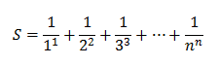
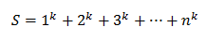
Foydalanuvchidan n ning qiymatini qabul qilib olib, ushbu qonuniyatga mos keluvchi qiymatni hisoblang. Albatta while tsikli yordamida.
Foydalanuvchidan n va k ning qiymatini qabul qilib olib, ushbu qonuniyatga mos keluvchi qiymatni hisoblang.

Slide 21


